Slide 1
Tema 2.1
Métodos y atributos
Notes:
1

Slide 2
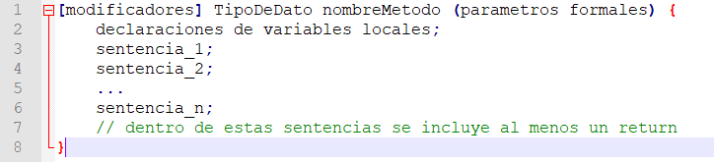
DECLARACIÓN Y USO DE MÉTODOS
Un método es un trozo de código que puede ser llamado o invocado por el programa principal o por otro método para realizar alguna tarea específica. El término método en Java es equivalente al de subprograma, rutina, subrutina, procedimiento o función en otros lenguajes de programación. El método es llamado por su nombre o identificador seguido por una secuencia de parámetros o argumentos (datos utilizados por el propio método para sus cálculos) entre paréntesis. Cuando el método finaliza sus operaciones, devuelve habitualmente un valor simple al programa que lo llama, que utiliza dicho valor de la forma que le convenga. El tipo de dato devuelto por la sentencia return debe coincidir con el tipo de dato declarado en la cabecera del método.
Sintaxis de declaración de un método:
Notes:
2

Slide 3
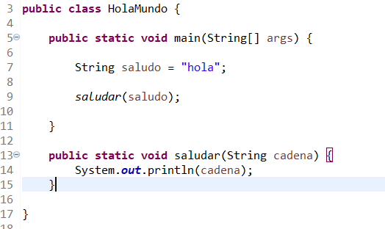
Seguidamente se muestra un ejemplo de declaración y uso de un método
El método saludar en el ejemplo, requiere pasar una variable Stirng, por lo que en su llamada y en su definición las variables saludo y cadena han de coincidir en el tipo. Los métodos que no devuelven ningún valor no llevan sentencia return y en el tipo de dato a devolver se especifica void (“vacío”).
Notes:
3

Slide 4
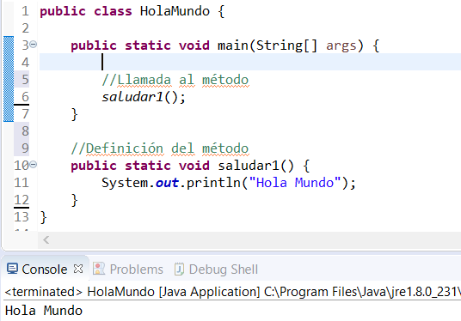
Ejemplos de llamadas a métodos según sus parámetros:
saludar1: El método no requiere paso de parámetros, por lo que en la llamada, entre paréntesis, no se especifica ninguna variable. Al no devolver ningún valor, el método se define especificando void (“vacio”) en la cabecera de la definición.

Slide 5
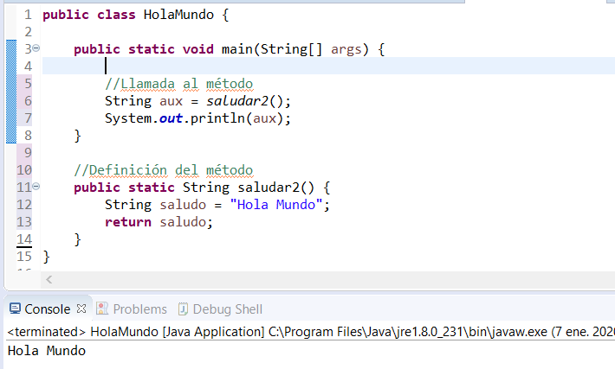
Ejemplos de llamadas a métodos según sus parámetros:
saludar2: Al igual que saludar1, no requiere enviar parámetros al método, por lo que en su llamada no se especifican variables dentro de los paréntesis. Sin embargo en la definición se especifica que devuelve una variable tipo String. Esta variable se llama “saludo”, local al método saludar2, no es accesible fuera del propio método. Al devolver una variable tipo String, se debe especificar mediante la sentencia “return” la variable a devolver. En el ejemplo el valor de saludo se almacena en aux, siempre que devolvamos algún valor se debe almacenar u operar con el.

Slide 6
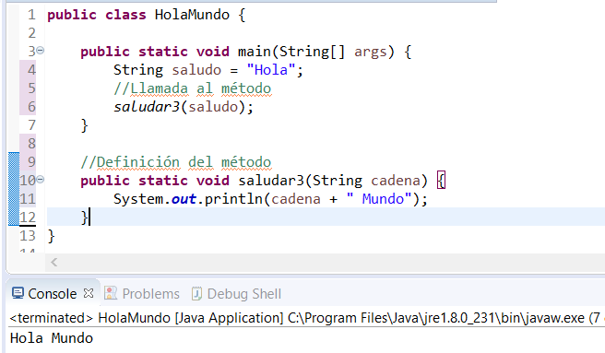
Ejemplos de llamadas a métodos según sus parámetros:
saludar3: Al método se le pasa una variable “saludo” de tipo String, por lo que en su definición se ha de especificar que recibe una variable del mismo tipo (en el ejemplo String cadena) dentro de los paréntesis. Como no devuelve ningún valor, se define como void al tipo de dato a devolver y no se añade la sentencia return.

Slide 7
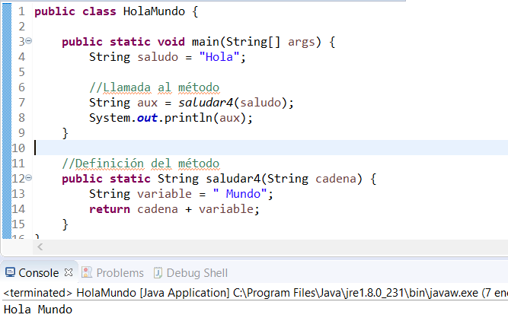
Ejemplos de llamadas a métodos según sus parámetros:
saludar4: Este método requiere pasar un String en su llamada como devolver un String, por ello, en su definición se especifica el tipo de dato a devolver String y entre paréntesis la variable String cadena que admite en la llamada(“saludo”). Al devolver un String es necesario también que el método cuente con la sentencia return.

Slide 8
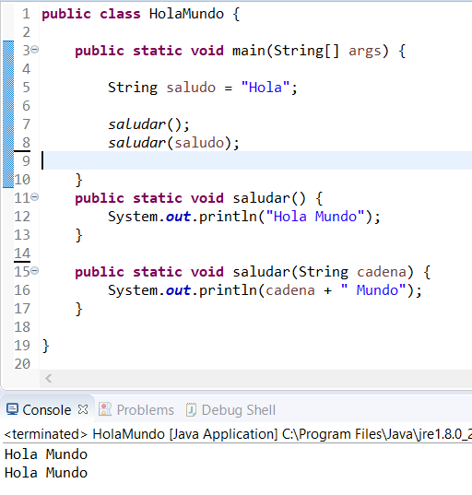
SOBRECARGA DE MÉTODOS
Java permite asignar el mismo identificador a distintos métodos, cuya diferencia reside en el tipo o número de parámetros que utilicen. Esto resulta especialmente conveniente cuando se desea llevar a cabo la misma tarea en diferente número o tipos de variables. La sobrecarga (overloading) de los métodos puede resultar muy útil al efectuar llamadas a un método, ya que en lugar de tener que recordar identificadores de métodos distintos, basta con recordar uno sólo. El compilador se encarga de averiguar cuál de los métodos que comparten identificador debe ejecutar. Por ejemplo:

